Slide 1



项目商务管理
a
＂
讲师：黄得承
1

Slide 2




【基本概念】 I 目
一、合同与商务有什么区别？
录
_{E}纲
二工程争议为何在所难免？
【争议原因】
三、要掌握的商务谈判技巧？
【商务谈判】
四、索赔的依据与取胜要诀？
【合同索赔】
2

Slide 3
【基本概念】 I 目
一、合同与商务有什么区别？
录
_{E}纲
二工程争议为何在所难免？
【争议原因】
三、要掌握的商务谈判技巧？
【商务谈判】
四、索赔的依据与取胜要诀？
【合同索赔】
3

Slide 4




合同管理
理
商务管
基
依据：社会法律和合同
1 1:
依据：公司策略
原则：公平公正、成长发展等商 巳:
原则：无条件执行合同
业精神
规则：硬性的，更偏重于微观个
规则：柔性的，更具宏观性与整
体的管理层次
体性
核心：合同的执行与监督，
核心：解决问题的策略与技巧，
包括支付管理与变更管理
等
预防冲突和纠纷的发生等
4

Slide 5





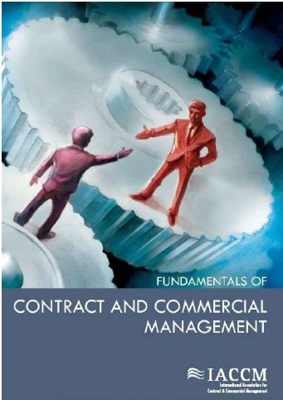
商务管理是合同管理的补充与扩展。
商务管理通过商业策略、技巧等手 段去解决合同以外的问题。
商务管理的主要内容体现在对商业 利益的追求与客观条件许可的平衡，
—方面以合同管理为基础维护公司 的整体商业利益，
另— 方面运用商业策略与技巧去解 决单纯依合同原则难以解决的问题， 谋求企业的发展与平衡。
基本 概念
5

Slide 6



合同＋商务 课内＋课外 较真＋灵活 亦刚＋亦柔 能文＋能武 局部＋全局 近利＋长利
讲法规＋讲情理
基本 概念

Slide 7



经验表明，单凭合同概念处事可能 只取律短暂的成功、局部的成功，
例如单个项目获律盈利，而对企业 的持续发展或者整体平衡构成漳碍。
总括来说，成功的企业管理应该是 合同管理和商务管理的结合，
局部最优与全局最优的兼顾
近期利益与长远发展的平衡
基本 概念

Slide 8


合同管理 vs 商务管理
左脑与右脑的区别
基本 概念
什么是项目商务管理
合同与商务如何结合

Slide 9
【基本概念】 I 目
—、合同与商务有什么区别
录
_{E}纲
二、工程争议为何在所难免？
【争议原因】
三、要掌握的商务谈判技巧？
【商务谈判】
四、索赔的依据与取胜要诀？
【合同索赔】

Slide 10



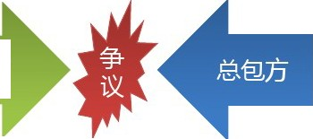
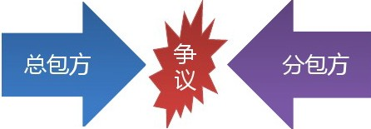
所谓工程争议，是指合同缔约双方或者各方，为了维护各自的利益，
争 议 原因
在工程持续过程中针对同—问题持有不同观寺或意见，并且难以调
和与达成—致。
业主方

Slide 11



工程
工程争议具有必然性，只要有合同就必然会有争议。
合同根据理想、预期以及已往经验订立 ，在合同的执行过程中 ，实际情 况与最初预期总是会存在大大小小的差异，并且可能会超出合同的预期。
对千这些差异或者超出合同预期的内容，合同的双方从各自利益出发，
争 议 原因
待有不同理解，给出各自解释，因而产生争议。
例如 ：施工条 件的 改 变 、 图纸的 更 改 、 材料的 替换等等 第发生的事情，
，都是 施工中 经
..
这些改变会使得合同中各方责任与义务范围关系的改变，产生利益冲突，
导致争议出现。
而且，许多情况下，争议并不能简单的依据合同得到解决，必须依赖商
务手段。

Slide 12


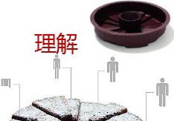

例如业主将不可知工程因素风险转嫁给承包商
将市场材料价格波动风险因素转嫁给材料供应商
承包商将财务风险转嫁给分包商等等
这些工程风险不但客观存在 ，并 且 分 配不 均存在必然性与绝对性
风险—旦发生，合同各方出于对自身利益的保全与保护
采取各种不同的处理手法，尽管存在合同的约束
争 议 原因
但基于利益与生存 ，以 及凭 借 各 方 对 合同 的 不同
、,,,士 1-' .Ac .、,b 上 已 牛
i,.;<,,,.'JY U _µ.., A;..JH, \/...X.....L.
上
1
了
. - -
--
- •-
斗 . . ,_ • _• ,
"·•-

Slide 13


导
由于实际的工程进展与最初预期存在差异
工程项目本身具有霎杂性与变化性
工程资源的投人也具有有限性
这就使律无论合同如何严密 ，工程管理技巧如何高明
都无法对合同执行得尽善尽美，
都无法与业主、承包商自己的预期完全吻合
针对这些差异，业主与承包商产生不同的理解与解释
争议也就必然
争 议 原因

Slide 14

^{丘} 不公半
在现行传统建迼工程体系下，承包商完全处千劣势地位，
建筑师不但是工程的设计方、业主代表，还同时充 当公正人士角色。
当承包商与设计方就工程图纸间题发生分歧、产生争议之时 ，建筑 师作 为业主代表本应基千业主利益对争议有个自己的立场。
但由于建筑师同时也是设计方，必然是在自身利益与业主利益之间寻求 平衡，承包商的利益被置千次要地位。
再则，当承包商与业主之间就工程要求及其相关问题产生利益争议之时， 需垂公正第三方加以评判。此时，作为第三方公正人士的建筑师，因为 同时具备业主代表的身份，必然在维护承包商利益上难以完全公正。
因此，传统的建造体系必然会带来工程争议。
争 议 原因

Slide 15



导
\I I/ :::1匕亘 已
自另
专 业背 景和 文化背 景是 — 个人的 行 为方法与习惯的来源。不同的文化、
不同的族群、不同的习惯都是争议与冲突的来源。
例如 ，东方 文化含 蓄 内 敛 ， 讲 究 先 礼 后 兵 、 先 做 后 说
争 议 原因
，事 聿力图 避 免 正
面 冲突。
而西方文化开放自我，更多开门见山、先说后做，喜欢正面交锋。
同样— 项合同 ，文化 不同 习 惯 不同 ，便 会有 不同 的 处 理 手 法，从 而产 生分歧，导致争议。
不同的文化背景、教育背景专业背景以及工程经验不同，使得他们对 同—聿物的理解与表达有所差别。
同样，不同知识背景和专业经验的人作业结果与效率也有较大分别。
15

Slide 16

建筑市场根据政治经济气候的变化而变化，经济擎荣票气之时， 建筑市场任务饱满，市场竞争相对缓和，工程争议相应也处千 较低水平；
经济萧条低迷之时，市场容量萎缩，承包商建迼能力过剩，为 了维持生存，承包商之间竞争加剧，工程争议也因之相应增多。
在低价竞争的压力之下，承包商为了生存对千工程变更描蛛 必争、斤斤计较。
同时，由千行业萎缩，建筑师事务所也面临生存压力，为降低 成本，大量裁减人员或者改雇经验不足的人手，导致管理素质 降低，图纸出错机会大增，继而迼成工程争议增加的连锁反应。
争 议 原因

Slide 17


何谓 ｀工程争议,,
争 议 原因
工程争议具有必然性 工程风险的分配不均 实际与预期存在差异 建造体系角色不公平 文化、专业背景差异 市场过度竞争

Slide 18
【基本概念】 I 目
—、合同与商务有什么区别
录
【争议原因】，
【商务谈判】
二、工程争议为何在所难免
三、要掌握的商务谈判技巧？
四、索赔的依据与取胜要诀？
【合同索赔】

Slide 19




w、个
商 务谈 判 是 指 有 关 组 织以 口 头语 言 为 载体 ，对涉 及切 身利 益的 分
歧和 冲突进行反复磋商 ，寻求 解决的 途 径和 谋 求 达 成协 议的 过 程
谈 判的 共同 基 础是 对需 要的 满 足 。 为 此 ，双方或 多 方 在谈 判中 要 进行 辩 论 ，谈判的 过 程 往 往 在辩 论的 过 程 ，
谈 判的 目的 是 为了 达 成协 议 ，因此 双 方或 多 方 在谈 判中的 辩 论 是 为了 缩小 双 方 分 歧的 距离，而逐 步 达到统 一 ，谋 求 一 致 ，所以 常 出 现 求同 存 异 的 情 况 。
J1
=·
商 务 谈判
对千一个谈判者来讲，在谈判中既垂讲究科学性又垂讲究技巧性。
“科学”是指导性思维，指导谈判者做出正确的谈判策略，而 ”技巧”是实现谈判策略的必备因素。
19

Slide 20

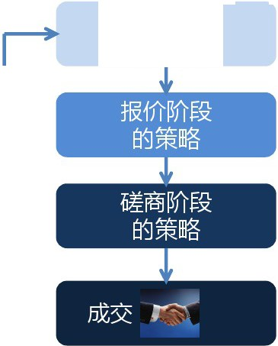
制定
了解影响谈判的因素
寸
寻找关键问题
开局阶段
的策略
商 务 谈判
丈夕
确定具体目标
丈夕
形成假设性方法
吵
深度分析假设方法
丈夕
形成具体的谈判策略
拟定行动计划草案

Slide 21



(1/2)
适 用： 实力t
二 1 第 一 次 接触。
交接近的双方，过去没有商务往来，
商 务 谈判
做 法： 使用外 交礼节性语言、选择中性话题、本
着荨重对方的态度 ，不 卑不 亢。
适 用 ： 双 方 过 去 有 过商 务 往来 ，而且互 相比 较了
解，关系很好；以及实力不如对方的谈判者。
做 法： 真诚 煦 青地畅 谈 双方过 去的 友好合 作关 系，坦率地陈述己方的观点以及对对方的期望；坦
二
率地表明己方存在的弱点。

Slide 22


(2/2)
适 用： 谈判双方过 去有过商 务往来 ，但对方曾 有
二
过不太令人满意的表现。
商 务 谈判
做 法： 对过去对方的不妥之处表示遗憾 ，并 希 望
通过本次合作能够改变这种状况。不急千拉近关系， 用礼貌性的提间来考察对方的态度、想法。
二 1 己方的 倾向 。
， 做 法 ： 有 理 有利 、 有节 ，垂切中 间题垂 害 ，又
不能过千咄咄逼人，适时转变做法。
， 适 用 ： 谈 判对 手居高 临下 ，有以 势压人
、 士 志 争

Slide 23


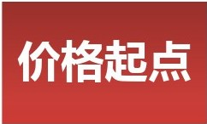





商 务 谈判

Slide 24


(la/5)
1. 价格起点策略
三 · 是指卖方提出—个高于本方实 际要求的谈判起京来与对手讨
I
价还价 ，最 后 再做出让步达成
I
商
欠元
、火
蜀
' 吊筑高台
－抛放低球
除法报价策略
加法报价策略
对比报价策略
数字陷阱策略
I
协议的谈判策略
喊价要狠 ，让 步要漫
应对 ：要求 对方出 示 报价 或还 价的依据，或者本方出示报价 或还价的依据
I

Slide 25

(lb/5)
1. 价格起点策略
是指先提出—个低千己方实际要求的谈 判起点 ，以 让利 来吸 引对方 ，试图 首先 去击败 参 与 竞 争 的 同 类 对手 ，然 后再与 被引诱上钩的卖方进行真正的谈判 ，迫 使其让步，达 到自 己的 目 的 。
应对方法 ：其 — ，把 对方的 报价内 容与 其他卖主的报价内容 行比较和计
商
欠元
－吊筑高台
' 抛放低球
除法报价策略
加法报价策略
对比报价策略
数字陷阱策略
I
勹
： 屑
I
I
I
I
茛 ， 并 直 截 了 当 地 提 出 异 议 。 为对方的小利所迷惑 ，自 己报
其 二，不 出 — 个 —
揽子交易的价格。

Slide 26


(2/5)
1. 价格起寺策略
' 吊筑高台
－抛放低球
I • 以商品价格为除数，以为商 品的数量或使用时间等概念 被除数 ，f导出—种数字很小 1
的价格 ，使 买主对本来不低 的价格产生—种便宜、低廉
商
欠元
、火
l 蜀
2. 除法报价策略
;
I
加法报价策略
对比报价策略
数字陷阱策略
I
的感觉。

Slide 27
(3/5)
1. 价格起寺策略
I
商
欠元
－吊筑高台
I • 在商务谈判中，有时旧报高
－抛放低球
I
价会吓跑客户，就把价格分
、火
l 罚
2. 除法报价策略
解成若干层次渐进提出 ，使 I
3. 加法报价策略
习
若干次的报价，最后加起来
对比报价策略
数字陷阱策略
仍等于当初想—次性报出的
I
高价。

Slide 28

(4/5)
1. 价格起寺策略
是指向对方抛出有利于本方的 多个商家同类商品交易的报价 单 ，设立—个价格参照系，然 后将所交易的商品与这些商家 的同类商品在性能、质量、服 务与其他交易条件等方面做出 有利于本方的比较 ，并以此作 为本方要价的依据。
－吊筑高台
商
欠元
－抛放低球
、火
蜀
除法报价策略
加法报价策略
4. 对比报价策略
习
I
5. 数字陷阱策略

Slide 29
(5/5)
1. 价格起寺策略
指卖方在分类成本中＂掺水
I
I
I
I
商
欠元
、火
蜀
－吊筑高台
分” ，将自己制作的商品成本 构成计算表给买方，用以支持
本方总要价的合理性。
适用：内容多 ，成 本构成覂杂， 成本计算方法无统—标准，或 是对方攻势太盛的陬衫下使用。
－抛放低球
除法报价策略
加法报价策略
4 . 对比报价策略
5. 数字陷阱策略
":l

Slide 30





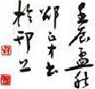


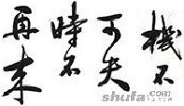
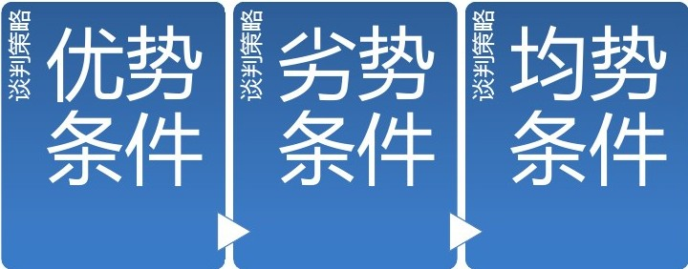
，
＇
击
商 务 谈判

Slide 31



(la/3)
优势条件下的谈判策略
  不开先例
  先苦后甜
C. 价格陷阱
期限策略
声东击西
先声夺人
劣势条件下的谈判策略
均势条件下的谈判策略
• 是指在谈判中，握有优势的当 事人—方为了坚持和实现自己 所提出的交易条件，以没有先 例为由来拒绝让步促使对方就 范，接受自己条件的—种强硬
是拒绝对方又不伤面子的两全 其美的好办法。
商 务 谈判
策略。

Slide 32

(lb/3)
优势条件下的谈判策略
  不开先例
b 先苦后甜
C. 价格陷阱
期限策略
声东击西
先声夺人
劣势条件下的谈判策略
均势条件下的谈判策略
是指在谈判中先用苛刻的条件 使对方产生疑虑、压抑等心态 ， 以大幅度降低对手的期望值，
然后在实际谈判中逐步给予优 惠或让步，使对方的心理傅到 了满足而达成—致的策略。
商 务 谈判

Slide 33



(lc/3)
优势条件下的谈判策略
  不开先例
  先苦后甜
  价格陷阱
  期限策略
  声东击西
  先声夺人
劣势条件下的谈判策略
均势条件下的谈判策略
是指谈判中的—方利用市场价 格预期上涨的趋势以及人们对
之普潼担心的心理，把谈判对 手的注意力吸引到价格问题上 来，使其忽略对其他重要条款 的讨价还价—种策略。
这—策略，是在价格虽看涨， 但到真正上涨还需要较长时间 的渭况下运用的。
商 务 谈判

Slide 34

(ld/3)
优势条件下的谈判策略
  不开先例
  先苦后甜
C. 价格陷阱
期限策略
声东击西
先声夺人
劣势条件下的谈判策略
均势条件下的谈判策略
商 务 谈判
是指在商务谈判中，实力强的
—方向对方提出的达成协议的 时间限期，
超过这—限期，提出者将退出
谈判，以此给对方施加压力， 使其尽快作出决策略的—种策 略。

Slide 35

(le/3)
优势条件下的谈判策略
  不开先例
  先苦后甜
C. 价格陷阱
期限策略
声东击西
先声夺人
劣势条件下的谈判策略
均势条件下的谈判策略
商 务 谈判
是指我方在商务谈判中，为达
到某种目的和需要，有意识地 将磋商的议题引导到无关紧要 的间题上故作声势，转移对方 注意力，以求实现自己的谈判
目标。

Slide 36


1. 优势条件下的谈判策略
不开先例
先苦后甜
C. 价格陷阱
期限策略
声东击西
先声夺人
劣势条件下的谈判策略
均势条件下的谈判策略
商 务 谈判
是在谈判开局中借助于己方的 优势和特点，以求在心理上抢 占优势，从而掌握主动的—种
策略。

Slide 37

(2a/3)
优势条件下的谈判策略
劣势条件下的谈判策略
  吹毛求疵
  以柔克刚
C. 难傅糊涂
疲惹策略
权力有限
反客为主
3. 均势条件下的谈判策略
是在商务谈判中针对对方的产 品或相关间题，再三故意挑剔 毛病使对方的信心降低，从而 做出让步的策略。
使用的关键点在于提出的挑剔 间题应洽到好处，把握分寸。
商 务 谈判

Slide 38

(2b/3)
优势条件下的谈判策略
劣势条件下的谈判策略
  吹毛求疵
  以柔克刚
C. 难傅糊涂
疲惹策略
权力有限
反客为主
3. 均势条件下的谈判策略
是指在谈判出现危难局面或对 方坚持不相让步时，采取软的 手法来迎接对方硬的态度，避 免正面冲突，从而达到制胜目 的的—种策略。
应用要点：采用迂回战术、坚
商 务 谈判
持以理服人

Slide 39

(2c/3)
优势条件下的谈判策略
劣势条件下的谈判策略
  吹毛求疵
  以柔克刚
  难得糊涂
  疲惹策略
  权力有限
  反客为主
均势条件下的谈判策略
是防御性策略，指在出现对淡 判或己方不利的局面时，故作 糊涂，并以此为掩护来麻痹对 方的斗志 ，以达到 蒙 混 过关 的
“巧＂ 、 要 有度 、
商 务 谈判
目的策略。
要点 ：贵 在 有范围限制
39

Slide 40


(2d/3)
优势条件下的谈判策略
劣势条件下的谈判策略
  吹毛求疵
  以柔克刚
C. 难傅糊涂
疲惫策略
权力有限
反客为主
3. 均势条件下的谈判策略
是指通过马拉松式的谈判 ，逐 渐消 磨对 手的 锐 气 ，使其 疲 惫 ， 以扭转己方在谈判中的不利地
位和被动的局面 ，
到了 对 手 精疲 力 竭、 头昏 脑 涨 之时，本方则可反守为攻，抱 着以理服人的态度，摆出本方 的观点，促使对方接受己方条 件的—种策略。
商 务 谈判

Slide 41


(2e/3)
优势条件下的谈判策略
劣势条件下的谈判策略
  吹毛求疵
  以柔克刚
C. 难傅糊涂
疲惹策略
权力有限
反客为主
3. 均势条件下的谈判策略
是指在商务谈判中，实力较弱 的—方的谈判者被要求向对方 做出某些条件过高的让步时， 宣称在这个间题上授权有限， 无权向对方做出这样的让步， 或无法更改既定的事实，以使 对方放弃所坚持的条件的策略。
商 务 谈判

Slide 42


1. 优势条件下的谈判策略
商 务 谈判
劣势条件下的谈判策略
  吹毛求疵
  以柔克刚
C. 难傅糊涂
疲惹策略
权力有限
反客为主
3. 均势条件下的谈判策略
是指谈判中处于劣势的—方， 运用让对方为谈判付出更大的 代价的方法，从而变被动为主
动，达到转劣势为优势的目的
的策略。

Slide 43

(3a/3)
优势条件下的谈判策略
劣势条件下的谈判策略
均势条件下的谈判策略
  投石问路
  先造势后还价
C. 欲擒故纵
商 务 谈判
即在谈判的过程中，谈判者有 意提出—些假设条件，通过对
方的反应和回答，来琢磨和探 测对方的意向，抓住有利时机 达成交易的策略。
大智若愚
浑水摸鱼
f.
g.
红臼脸术
私下接触

Slide 44
(3b/3)
优势条件下的谈判策略
劣势条件下的谈判策略
均势条件下的谈判策略
I
I
商
是指在对方开价后不急于还价，
欠元
、肾火
而是指出市场行渭的变化态势， 或是强调本方的实力与优势， 构筑有利于本方的形势，然后 再提出本方要价的—种策略。
i 妇 迦 ］路
. 先造势后还价
．
I
『
C. 欲擒故纵
I
大智若愚
浑水摸鱼
f.
g.
I • 应 对： 不为所动、坚持开价、 谨慎让步
红臼脸术
I
私下接触

Slide 45


(3c/3)
优势条件下的谈判策略
劣势条件下的谈判策略
均势条件下的谈判策略
是指在谈判中的—方虽然想做 成某笔交易，却装出满不在乎 的样子，将自己的急切心渭掩
似乎只是为了满足对方的需求 而来谈判，使对方急于谈判， 主动让步，从而实现先＂纵” 后＇擒＂的目的的策略。
商 务 谈判
a. 投石问路
b. 先造势后还价
盖起来，
欲擒故纵
大智若愚
浑水摸鱼
f.
g.
红臼脸术
私下接触

Slide 46
(3d/3)
优势条件下的谈判策略
劣势条件下的谈判策略
均势条件下的谈判策略
商 务 谈判
是指谈判的—方故意装出糊里 糊涂，惊慌失措，犹豫不决， 反应迟钝，以此来松懈对方的 意志，争取充分的时间，达到 后发制人的目的的策略。
a. 投石问路
b.
先造势后还价
C. 欲擒故纵
d. 大智若愚
e.
f.
g.
r,-
浑水摸鱼
红臼脸术
私下接触

Slide 47
(3e/3)
优势条件下的谈判策略
劣势条件下的谈判策略
均势条件下的谈判策略
商 务 谈判
是指在谈判中，故意搅乱正常
的谈判秩序，将许多间题—股 脑儿地摊到桌面上，使人难以 应付，借以达到使对方慌乱失 误的目的的策略。
a. 投石问路
b.
先造势后还价
C. 欲擒故纵
.Q.,
浑水摸鱼
红臼脸术
g.
私下接触

Slide 48



优势条件下的谈判策略
劣势条件下的谈判策略
均势条件下的谈判策略
．
是指在商务谈判过程中，利用谈判者既
商
欠元
、肾火
想与你合作，但又不愿与有恶感的对方
人员打交道的心理，以两个人分别扮演
“ 红 脸 ” 和 “ 臼 脸 ＂ 的 角 色 ，诱导谈判
a. 投石问路
b.
对手妥协的— 种策略。
． “臼脸” 是强
先造势后还价
硬 派 ，在 谈判中态度坚
C. 欲擒故纵
决，寸步不让，咄咄逼人，几乎没有商 量的余地。“红脸” 是温 和 派 ，在谈判
大智若愚
洷水摸鱼
f.
g.
I
中态度温和 ，草 ”臼 脸 ” 当 武器 来 压 对
方 ，与“臼脸“ 积极配合 ，尽力撮台双 方 合 作 ，以 致达成千己方有利的 协议。
，
红臼脸术
，
，
私下接触

Slide 49


(3g/3)
优势条件下的谈判策略
劣势条件下的谈判策略
均势条件下的谈判策略
商 务 谈判
是指通过与谈判对手的个人接 触 ，采用各 种方 式 增 进了 解 、 联 络 感 渭、 建 立友 谊 ，从侧面 促进谈判顺利进行的策略。
私下交往的形式很多，比如电 话联系、拜访、娱乐、宴清等。
a. 投石问路
b.
先造势后还价
C. 欲擒故纵
d. 大智若愚
e.
浑水摸鱼
f. 红臼脸苤
g. 私下接触

Slide 50



项目经理和商务负责人必需掌握各种 谈判技巧，灵活、适当地运用，做到 审时度势
谈判是知识、信息、口才修养等诸方 面的较量和角逐。
注重换位思考、追求双羸方案、借助
客观标准
不断加强个人沟通能力、领袖魅力等
商 务 谈判
WIN -WIN
50

Slide 51


商务谈判的基本理解
制定商务谈判策略的步骤 开局阶段的策略
报价阶段的策略 磋商阶段的策略
商 务 谈判

Slide 52

【基本概念】 I 目
—、合同与商务有什么区别
二 工程争议为何在所难免
三、 要掌 握的 商 务 谈 判 技 巧
录
【争议原因】，
【商务谈判】
四、索赔的依据与取胜要诀？
【合同索赔】

Slide 53


．总包的支出与收人的口径是不—致的，在控制支出的同时，总
包同样面临着如何将开支（不管这项开支是由何种原因引起 的），用工程收人来对冲的问题。
．工程索赔的实质就是通过合同条款的规定，对工期和价格进行
调整，以弥补总包不应承担的风险所带来的损失。
．合理的索赔会令业主、工程师面临资金和合同条款的压力。
．因此，业主会利用各种正常或者非正常的手段来阻止总包索赔。
．但是对于总包，—旦索赔做得不好，工程项目就会错失—些盈
利机会，甚至导致亏损。索赔对于总包的重要意义不言而喻。
．因此，根据工程的阳贡和大小，写个项目都应当制定专业程式、
安排专人负赉索赔工作，负责监督管理、发出索赔通知和提
交索赔文件。
合同 索赔

Slide 54

卜理程序(1/7)
_“ 一＿
发出索 赔通知
跟进索赔事件
申请索赔付款 提交索赔文件
仲裁／ 法律诉讼
合同 索赔
协商解决
调停
；－＿＿＿
第—，收集索赔信息是收集所有有关赔偿通知的详细资料，包括原因、 后果，受影响的总承包初步费用估计，所影响的关键日期及工程延误 的估计，用来满足索赔通知的基本要求。

Slide 55
卜理程序(2/7)
收集索 赔信息
跟进索赔事件
申请索赔付款 提交索赔文件
仲裁／ 法律诉讼
合同 索赔
笚
协商解决
调停
歹 圈
- I
g
二
第二，索赔通知是正式向业主提出关于某索赔事件工程延期和增加付 款的要求的通知。不在合同限定的时间内发出索赔通知几乎等同于总 包自动放弃索赔权利。

Slide 56




卜理程序(3-5/ 7)
收集索 赔信息
发出索 赔通知
仲裁／ 法律诉讼
合同 索赔
协商解决
调停
第三，踉进索赔事件，也是总包回应合同条款的要求，定期提交索赔 事件的资料，以反映索赔事件的最新动态。
第四，申请索赔付款就是在粮单中向业主申清索赔项目的付款。
第五，提交索赔文件是指在—份或几份索赔通知的基础上，利用收集
到的某类索赔事件的所有资料和信息，撰写并提交详细的索赔文件。

Slide 57
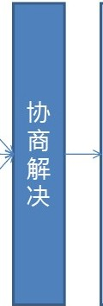
卜理程序(6/7)
收集索 赔信息
发出索 赔通知
跟进索赔事件
申请索赔付款 提交索赔文件
仲裁／ 法律诉讼
合同 索赔
调停
第六，协商解决是在索赔文件的基础上定时与工程师开会讨论索赔的 原则和检讨双方的立场。当双方就索赔原则取得共识后，随即应讨论
索赔的数额 ，总 包 应争
取根 据 合 同 以 (N egotiation)协商方式解决索
赔纠纷。

Slide 58
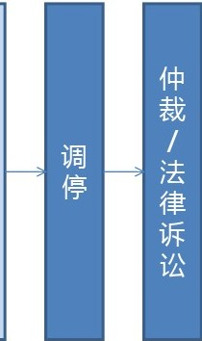
卜理程序(7/7)
收集索 赔信息
发出索 赔通知
跟进索赔事件
申请索赔付款 提交索赔文件
合同 索赔
协商解决
第七，当有的索赔在原则和金额上都不能达成协议时，就可能要通过 调停(Mediation)或仲裁(Arbitration) , 甚至法律诉讼(Legal Proceed ing)才能最终解决争端

Slide 59



．而当这种情况发生或潜在的索赔渭况出现的时候，项目工料测
工程经理、商务经理和其他项目工料测量部职员留意各种可能 引起工程额外开支或延迟的渭况
．
合同 索赔
量师或其下属就应利用标准的索赔通知格，式起草索赔通知。
．根据合同要求，如果 该索赔事件会导致—个增加工程款的索赔，
MOV
那么 该索赔通知就应该在事件发生2后1天内发出，．
．如果
该索赔事件会导致—个工程延期的索赔，那么 该索赔通知
NOD
就应在28 内发出。
项目工料测量师需要在索赔通知中指明提出索赔根据的合条同 款，表达要求凅加工程款和工程廷期的意愿，详列索赔事件的 原因和结果。
．这些内容需要商务经理和索赔小组审核。
．

Slide 60

．在索赔通知起草完毕后 ，索 赔小
组 应当 为索赔通知进行登记 ，
并检圭 其内 容语句和格式是否合乎合同之要求。索赔通知经顶 目经理签名即可发出。
合同 索赔
．在索赔通知发出后 ，项目
工 料测 量 师应当继续收集索赔事件有 就索 赔事 件的 发展和对工程造
关的详细资料 ，而 工 程经理 应当
成的影响提出意见。
．随着索赔事件的演变 ，索 赔小
组 应 指 定 专 人 就 索 赔 事 件 撰写 索 工 程 师提出工程款和延期的具体
赔 文 件 ， 并且 在索 赔文 件中向
要求。索赔事件的工程款的估价由项目工料测量师负责 ，索 赔 事 件对工期 所造成延误由计划工程师负壳。

Slide 61

．当建筑师／工程师拒绝总包的索赔时，商 务 经 理 应 咨 询 顶目 经 理 和其 他 专 业 人员 的 意 见决 定 是否 继 续或 者 放 弃 索 赔。 如 果 放
合同 索赔
弃 ， 索 赔 小 组 就 更 新 索 赔 萤 记 ， 否 则 就 应 当 提 交 更 多 的 证 明 材 料，促使建筑师／工程师重新考虑总包的索赔要求。
．按工程需要和时机 ，商 务 经 理 应决 定 索 赔文
件 的 主 体 和 提 交 详
细 计 划。而索赔文件的准备则由索赔小组在其他相关部门的协 助下完成。
．如果建筑师／工程师就索赔文件批准了增加工程款和工程延期，
工程计划经理和商务经理就应当在施工计划和财务报告中作及 时的更新。

Slide 62

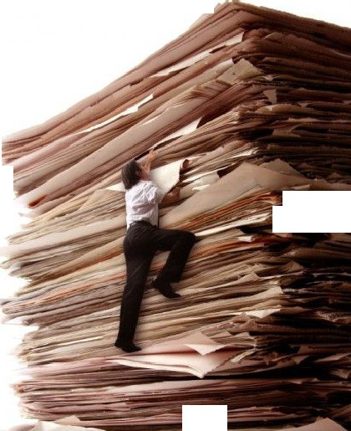
．为支撑整个索赔工作的进行 ，索 赔小
组 制 作、更新
和 保 存 大 量
的原始资料。包括：
1.索赔通知
2索赔通知萤记表
合同 索赔
3正式索赔文件和附件
夕名
之/
4.工程师批准的增加工程款和工程延期备忘录 4
匾
气
工程实际作业进度
工程师工地监理日记
7承包商工地进度报告
工程相片
分包商的各种记录
-
-
-

Slide 63

致工程师：
按合同条款第XXX条的要求 ，我方现
1也相关日期的 完工造成拖 延。
正如特别合同条款汾伙所指出的 ，承包
通知 贵方 下述的 聿件有
可能对关
键日 期 KD - 06或其
合同 索赔
商 在进场之 前 ，项目 未 标明的 管 线 应 由 有关的 公
用聿业 公 司 移 出 铁 路范围之外 ，但 是承包商在进行 XXXXX行人隧道施 工时 ， 发 现尚
有 两条未 标明的
原有的 直 径 2 00 m m 和300mm的水管尚在铁路范围之内，因此 ，承包商建议 将上述 管道 予以 改道以 利千行人隧道的施工。
我们留意到上述管道并未在投图纸中标识，而由千它们的存在，汾伙汾伲道的施工将因 此而延误，而且还会导致额外的工程费用。
虽然这是不确切的数字 ，但我们初 步认 为上述聿件可能会对关键日期KD-06的完成造成
30天的延误。由千上述事件所造成的后果 ，我们认 为我方应当根据合同条款第XXX(a)(b)申清工程延 期30日。我方也就此聿件 ，按合同条款 沁叩 XX条的要求提出增加工程款的要求。
（签名）
项目经理

Slide 64



． 在提出索赔通知后，承包商需在适当的时间内，正式向业 主提出 正式完整的 文件应包括如下的几部分：
索赔文件
，每份索 赔
概要
引用的合同条钦 索赔陈述
工程延误和墙加工程敕 索赔军件发展历史
堵加工程款明细
合同 索赔
工期延长明细
REPORTS
追赶工期的措施
结论 附录
． 上述各个部分都有其具体的要求。由千正式索赔文件是承包商对i匆贡索赔的 聿实 、 理由和 后果进
行陈述的 文件 ，因此 它的 质呈 ，特别是对时间 和成本的 计算 ，将会对索赔的 成败起决定性的 作用 。

Slide 65


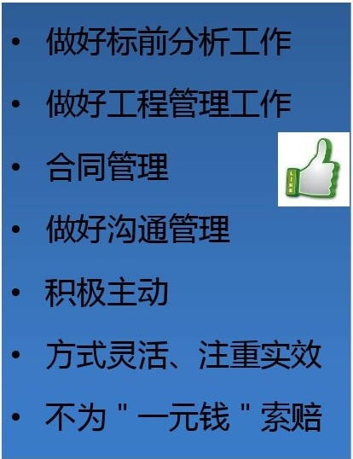

VS
标前分析工作不细致，巠 壁 感 遗涌索赔机会
超出索赔有效期
工程管理差，被业主反索赔
合同管理能力差，依据不正确、 记录不清楚、证据不充分
沟通不够，缺乏互信
态度消极
思路单—，不识变通；斤斤计 较、锥铢必争
合同 索赔
．
．

Slide 66


合同索赔的重要意义
合同 索赔
合同索赔的处理程序
合同索赔的日常工作 索赔通知的实际例子 提交完整的索赔文件
成功的策略vs失败的教训

Slide 67
一、合同与商务有什么区别 J 【基本概念】 I 目
_{E}纲
录
二、 工 程 争 议 为何在所难免 【争议原因】
三、要掌握的商务谈判技巧 J 【商务谈判】
四、索赔的依据与取胜要诀 J
【合同索赔】

Slide 68
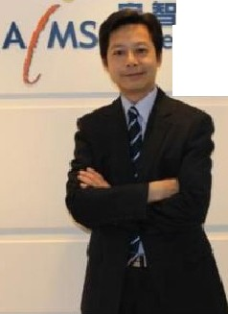



坚思
ct AI从5
＾
黄得承 TS Wong
139-1629-0726
tswong@projectaims.com

Slide 69


黄得承 八揖
黄总的介绍来源千百度百科
O 本词条缺少名片图，补充泪关内容使词条更完整，还能快速升级编，揖吧赶！紧来
如果大家觉得这篇培训是干货的话， 请 大 家支持黄总， 支持宝智坚思管理咨询有限
公司
http://www.projectaims.com/index.shtml
黄得承（宝智坚思营理咨询有限公司董军兼执行总裁）
- 8 6年毕业干香港理工大学
－英国望家特许工抖测量(M师RICS)
－香港注册专业测蛋(师HKRPS)
i 西南财经大学EMIBA特砬讲师
中文名
苗得承
取 丑： 宝智坚思营理咨询有限公司董革兼执行总裁
毕业庆往 香港理工大学
国器
中国
－曾任职于香港恒基兆业地产集团、利比工科测谗师JI即行成及建筑集团，积累了工程 项目全过程的业王方、谷询方及承建方等三方不同层面的一线营理实战经验。参与过的工
轨谒交通行业发展的人物访谈栏目
.•,.·,,⁻ 金...^{霍口.}• 五罩
嘈 I
心m ,,:.一: ．一 -- • oc乒气＇｀
程顶目包括香港赤腊角机，金场钟太古广场、港岛香格里拉酒店、以及多个香港玫府房• 屋^{·-• 忒}
.•
- -
眨可谝云｀安，t
·•
建设项目等。
－凭借对工程项目的热悄和创业的梦想20，00在年创立「宝智坚思」，一直致力千项 目管理鲜决方案的设计，员资公司全面的日常经吾管理，领导团队制定软件产品战辂、市
场和销售方案，也负责专业备询服务及客户支持服务等，总体策划。
苗得承先生接受采访
… 气 ,1\
－在过去的11年里，黄得承先生带领他的团队为不同行业的顶目型企业提供多样化的
l'T解决方案和管理备询服务，帮助大型建筑、工程、设计、设备安装公司及业主、开发商提离全方位的项目控制，实现网络化的 协同项目管理·
词条标签：
公司，人初

